Slide 1
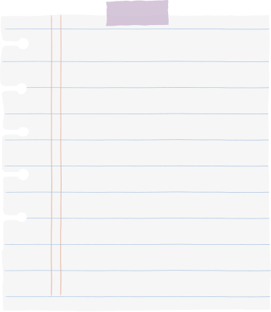
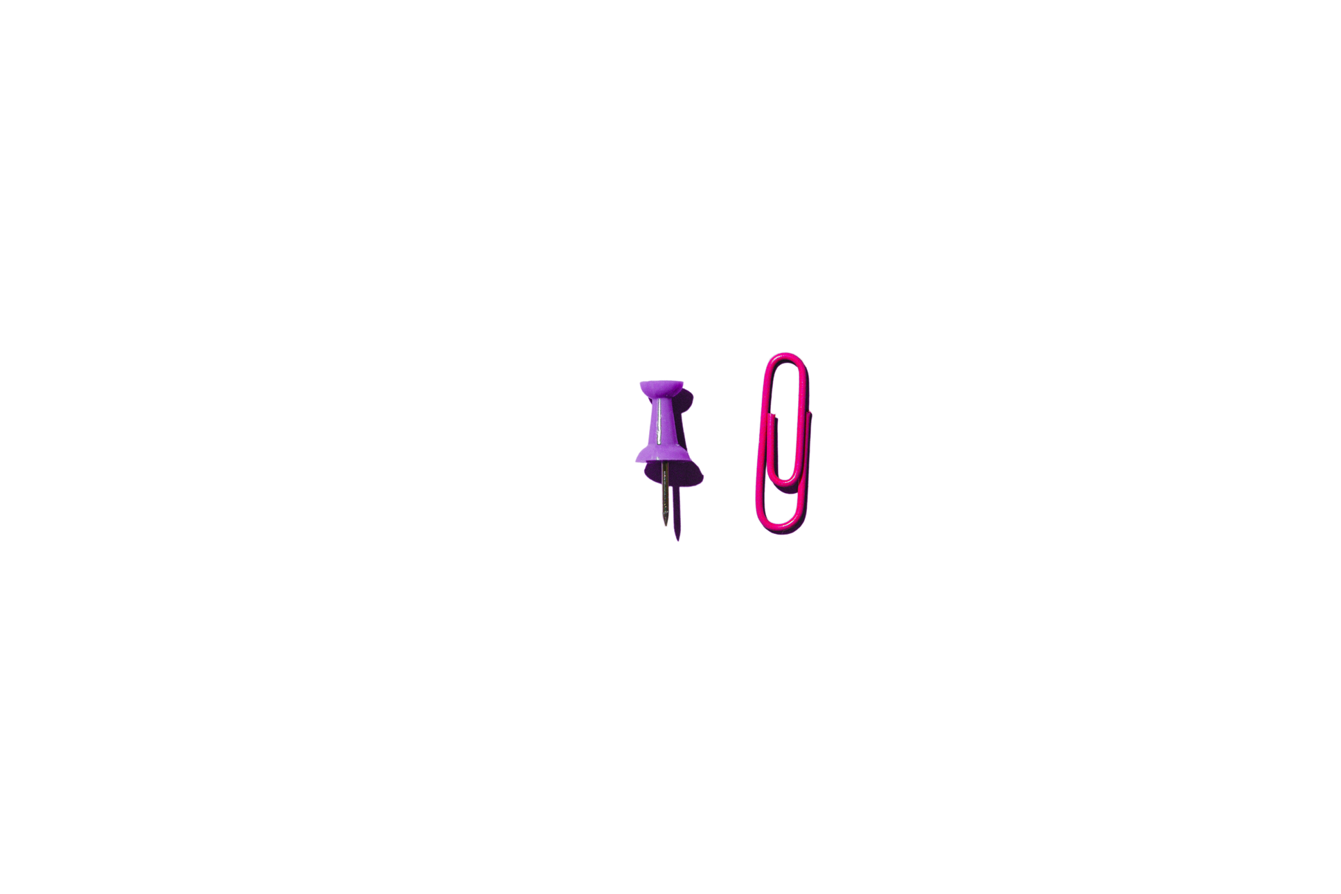

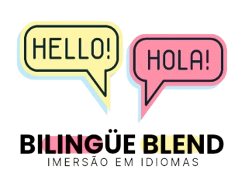

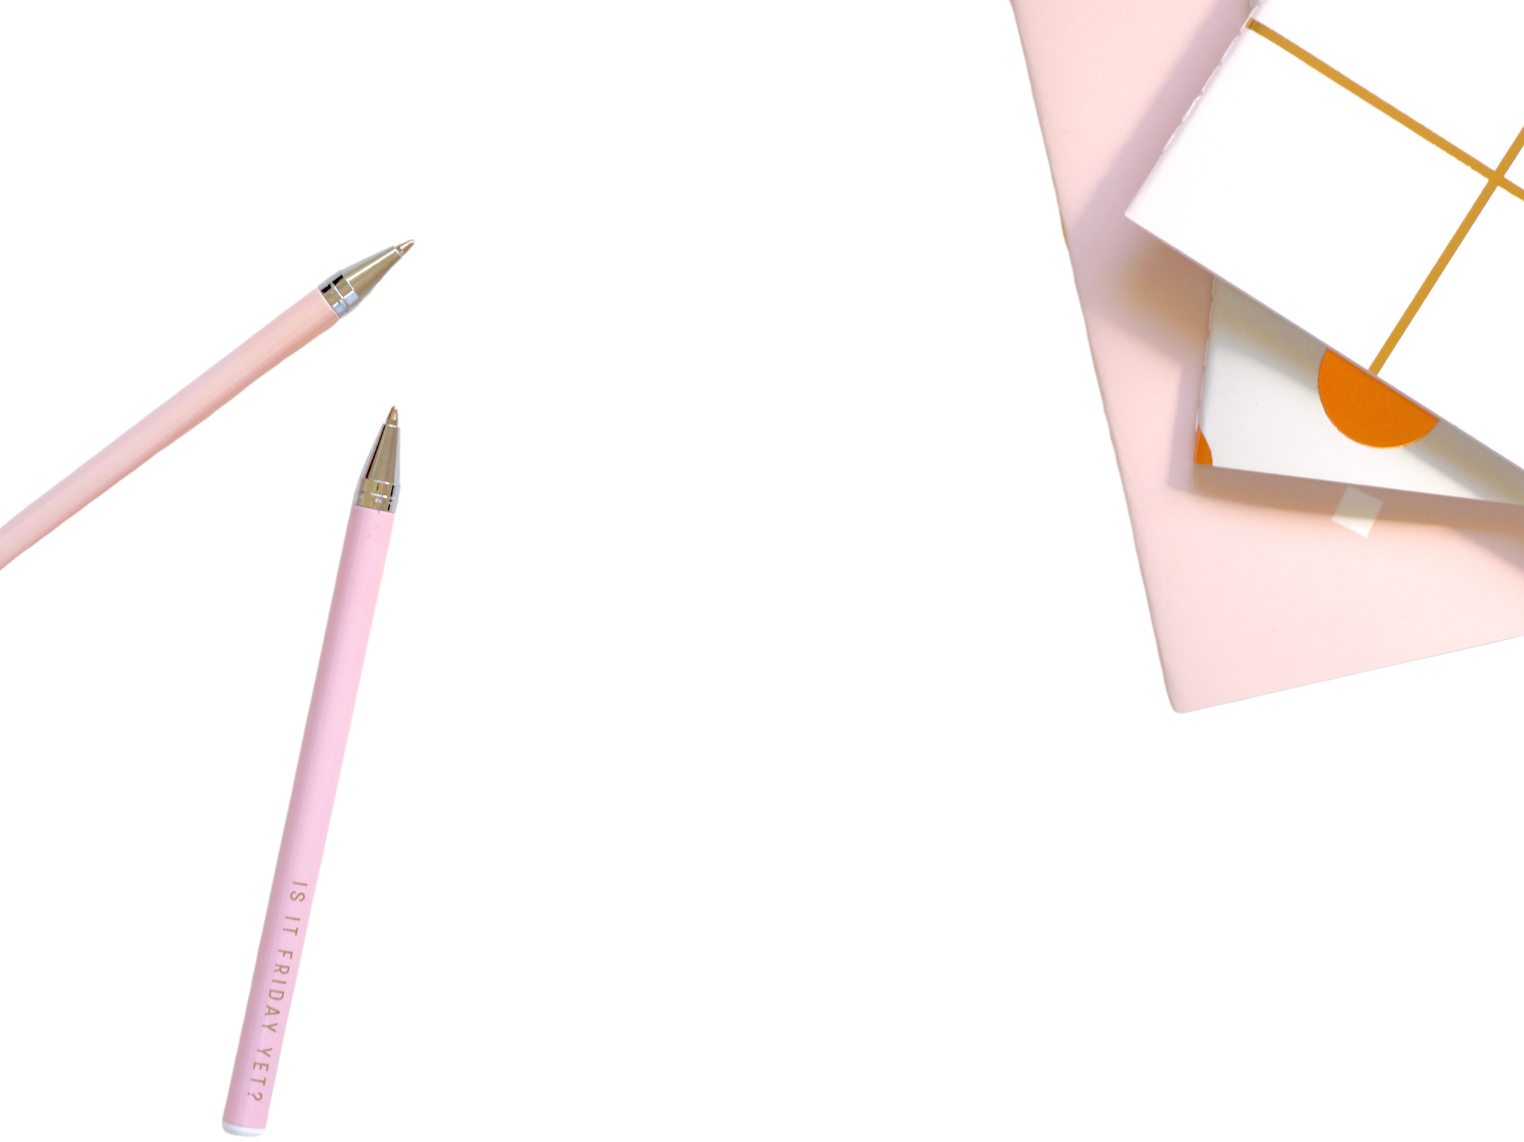
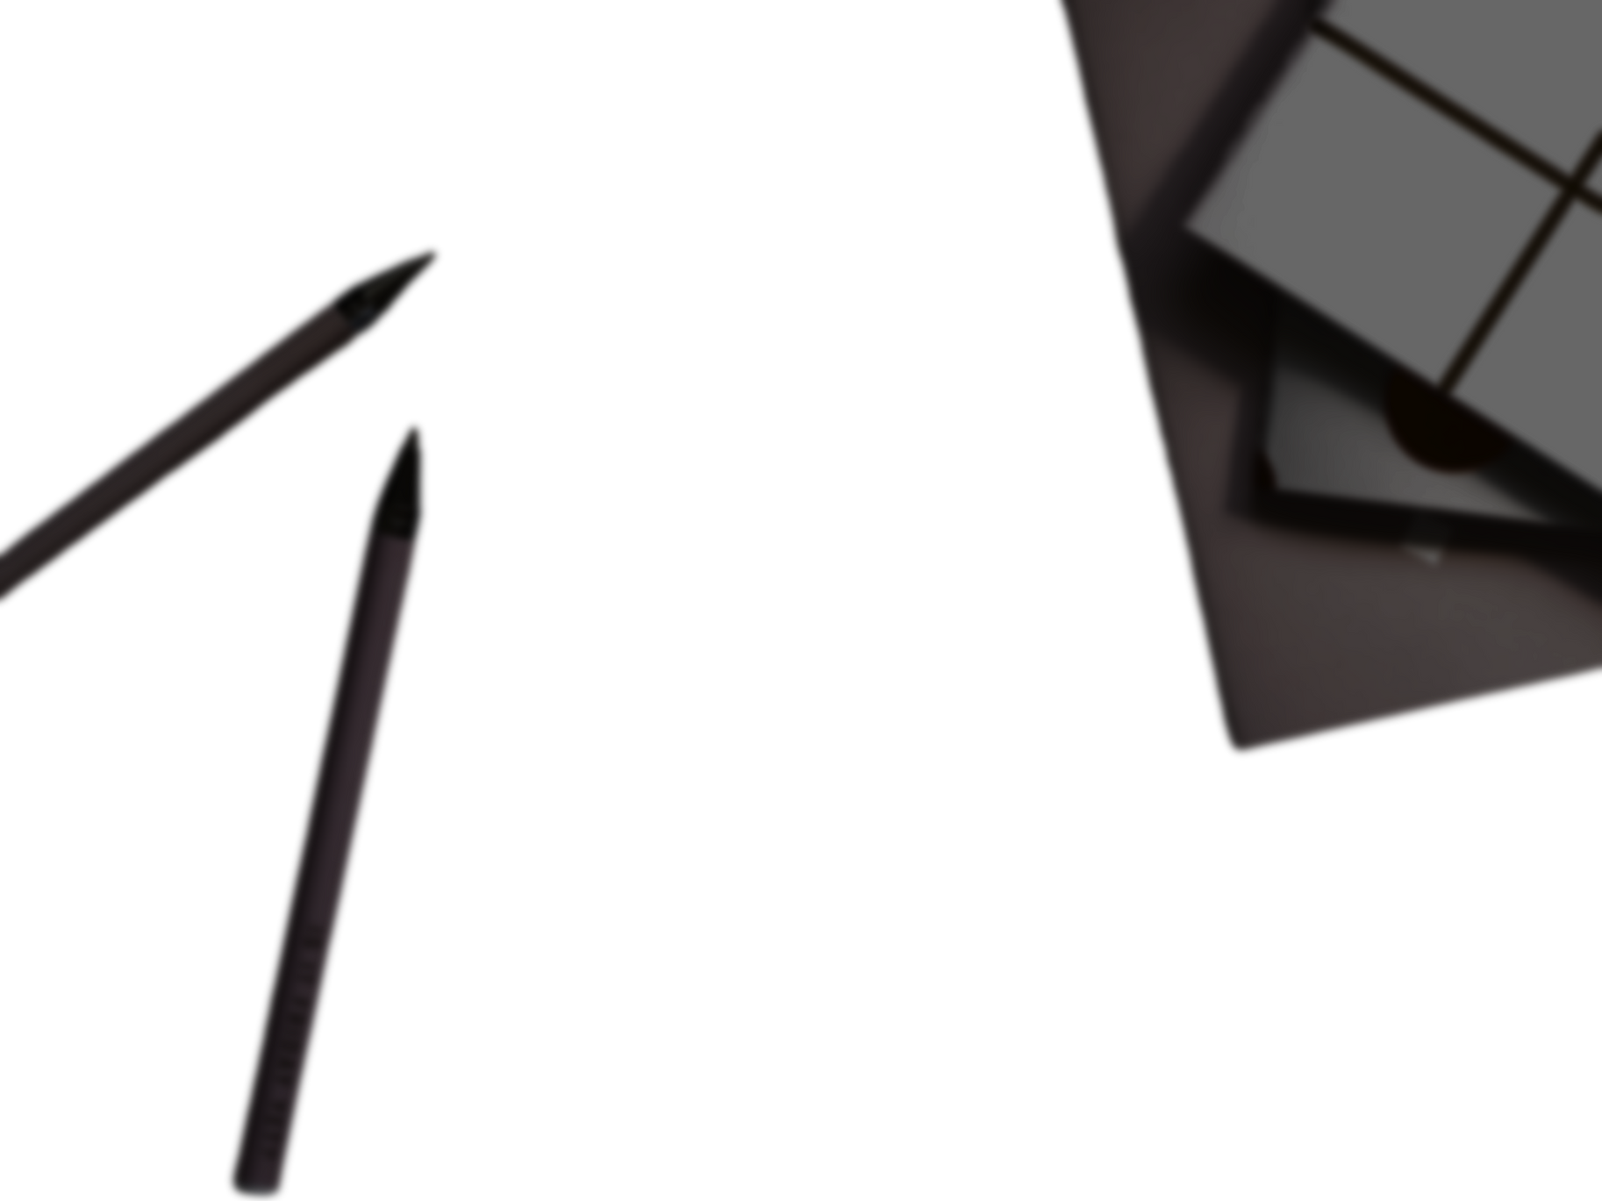
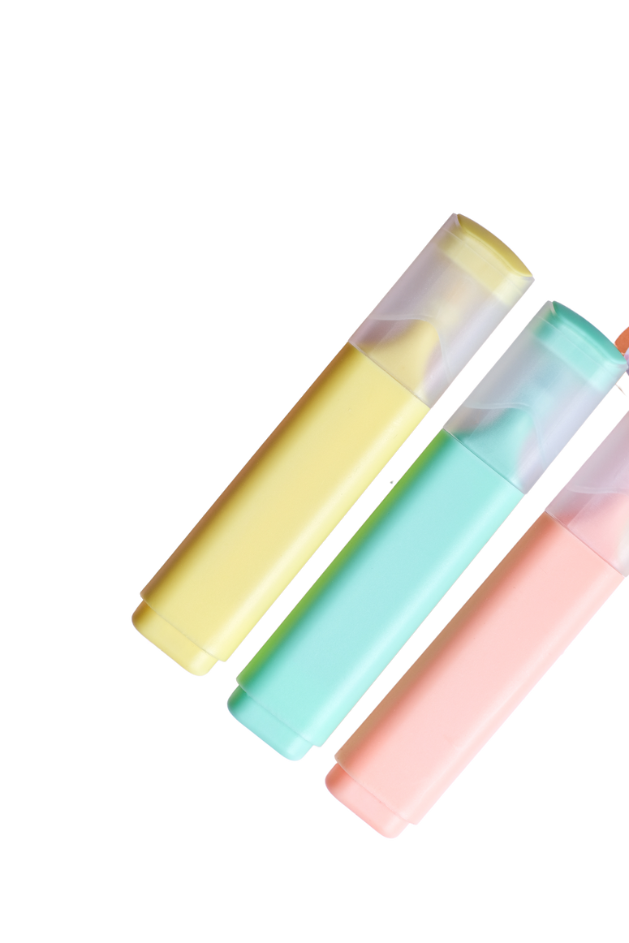

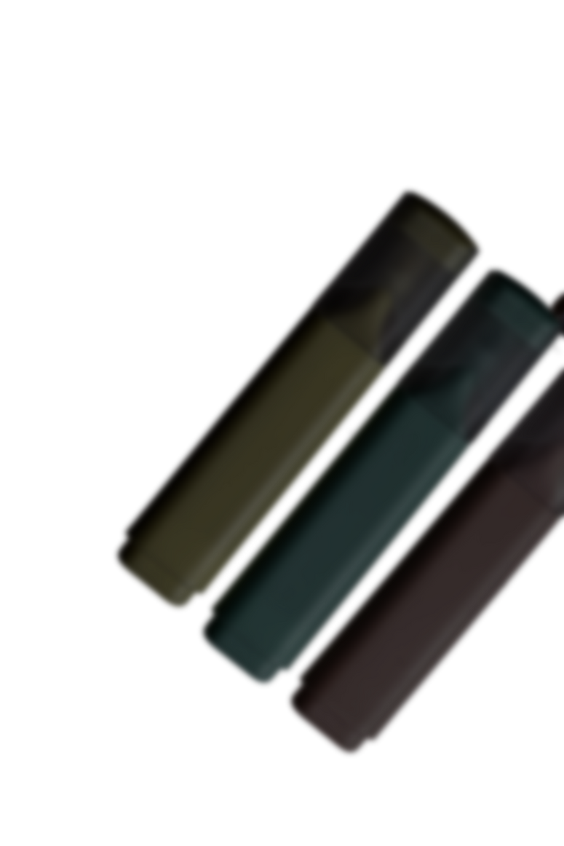

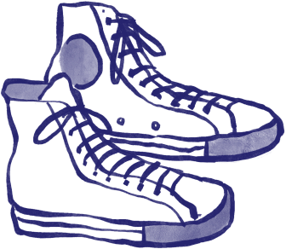

Slide 2
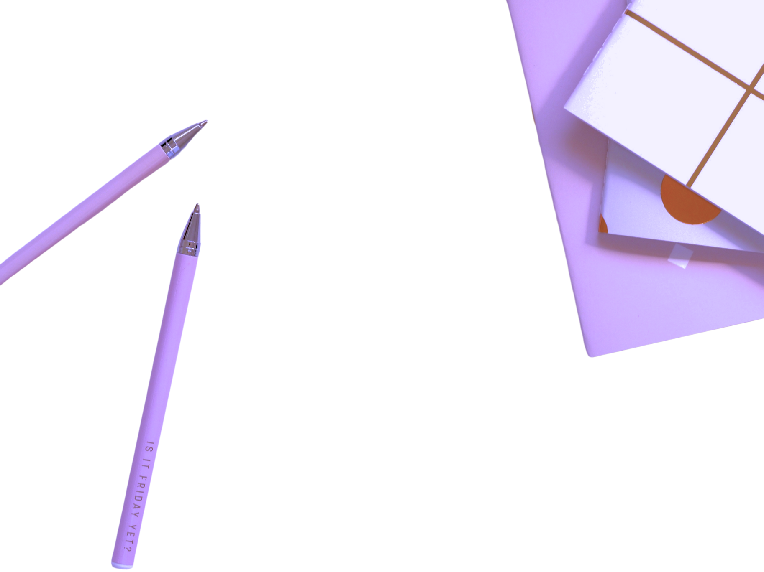
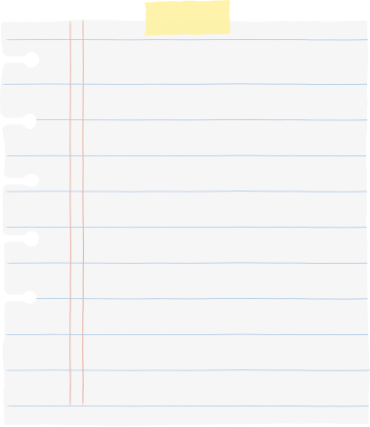

SOBRE
Bilingue Blend é um curso ​educacional
inovador que oferece aulas ​criativas e imersivas
em inglês e espanhol, ​projetadas para crianças
desenvolverem habilidades ​linguísticas e
criativas de maneira ​integrada.

Slide 3
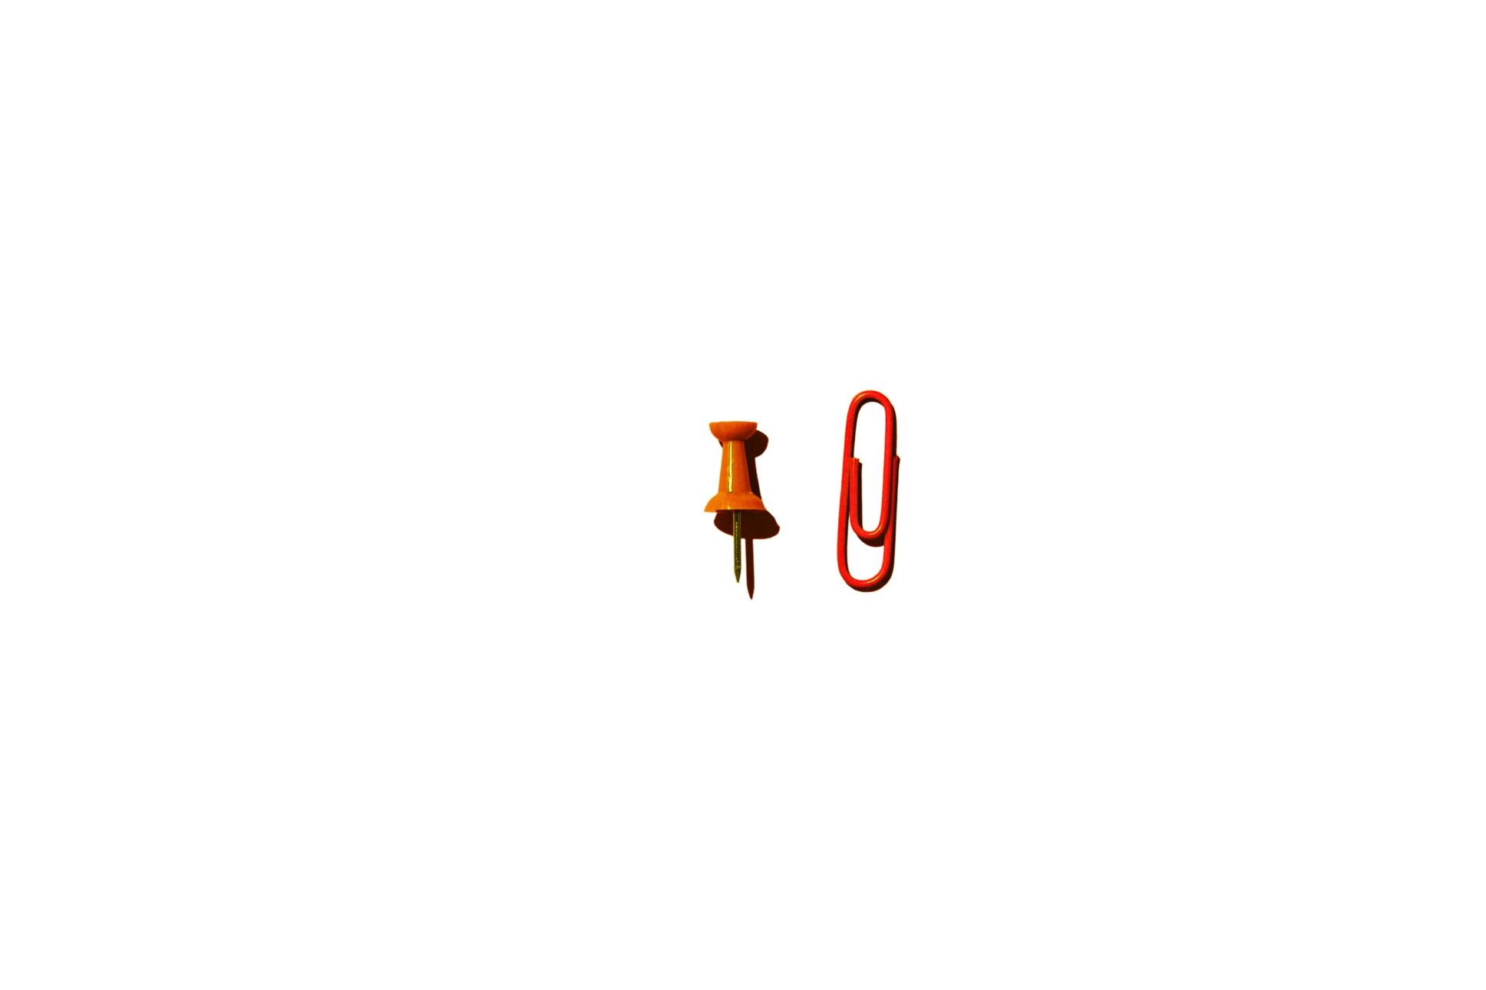

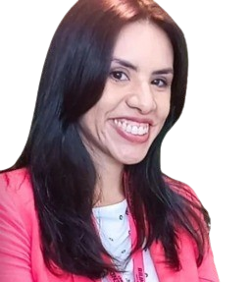
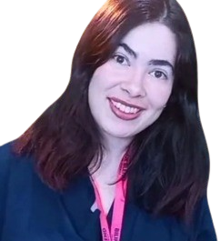
SOBRE
Bruna Camarta
Amanda Goularte
05 anos de experiência como professora ​de inglês e espanhol para crianças, ​adolescentes e adultos.
Atua como professora de inglês há 10 anos ​para crianças, adolescentes e adultos.

Slide 4

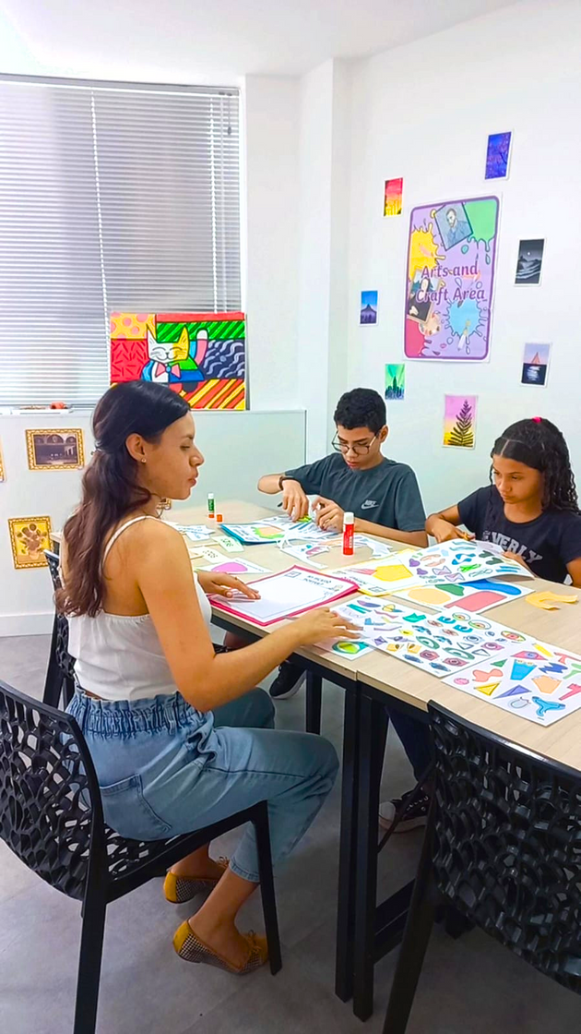
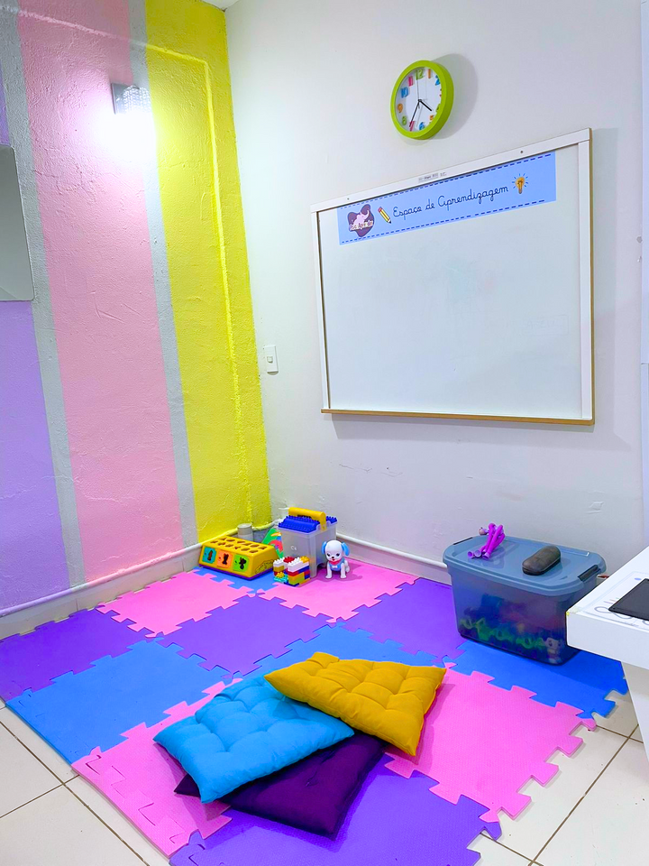

Slide 5


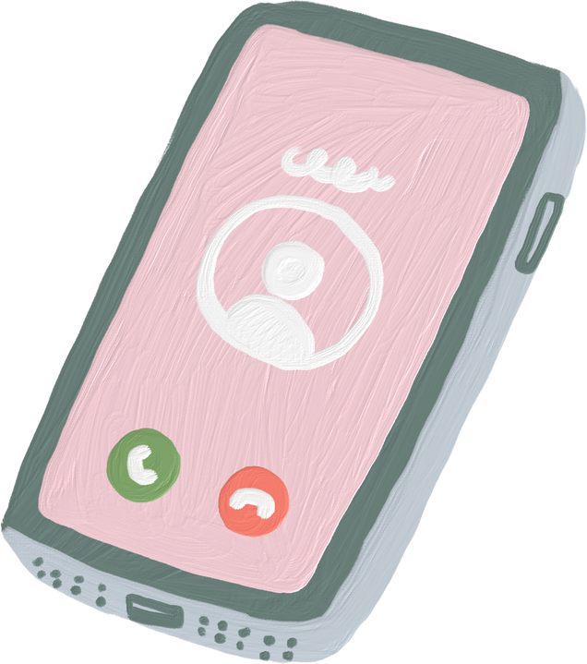


PROPOSTA INICIAL
Aplicativo para contato com os responsáveis
Landing Page

Slide 6






DESIGN COMPLICADO E SATURADO
LIMITADO
SITE ANTIGO
NÃO RESPONSIVO
NÃO ATENDIA AS NECESSIDADES

Slide 7

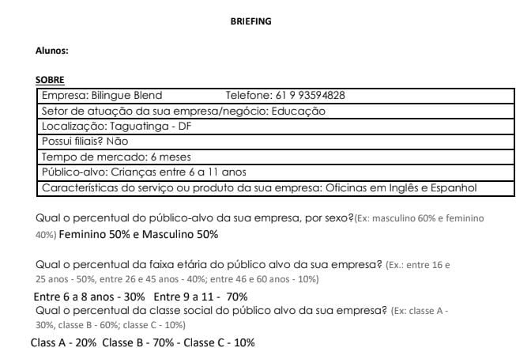
Briefing + Reunião
COMUNICAÇÃO (WHATSAPP)
BRIEFING (QUESTIONÁRIO, CORES)
REUNIÃO (LANDING-PAGE E SISTEMA WEB)

Slide 8






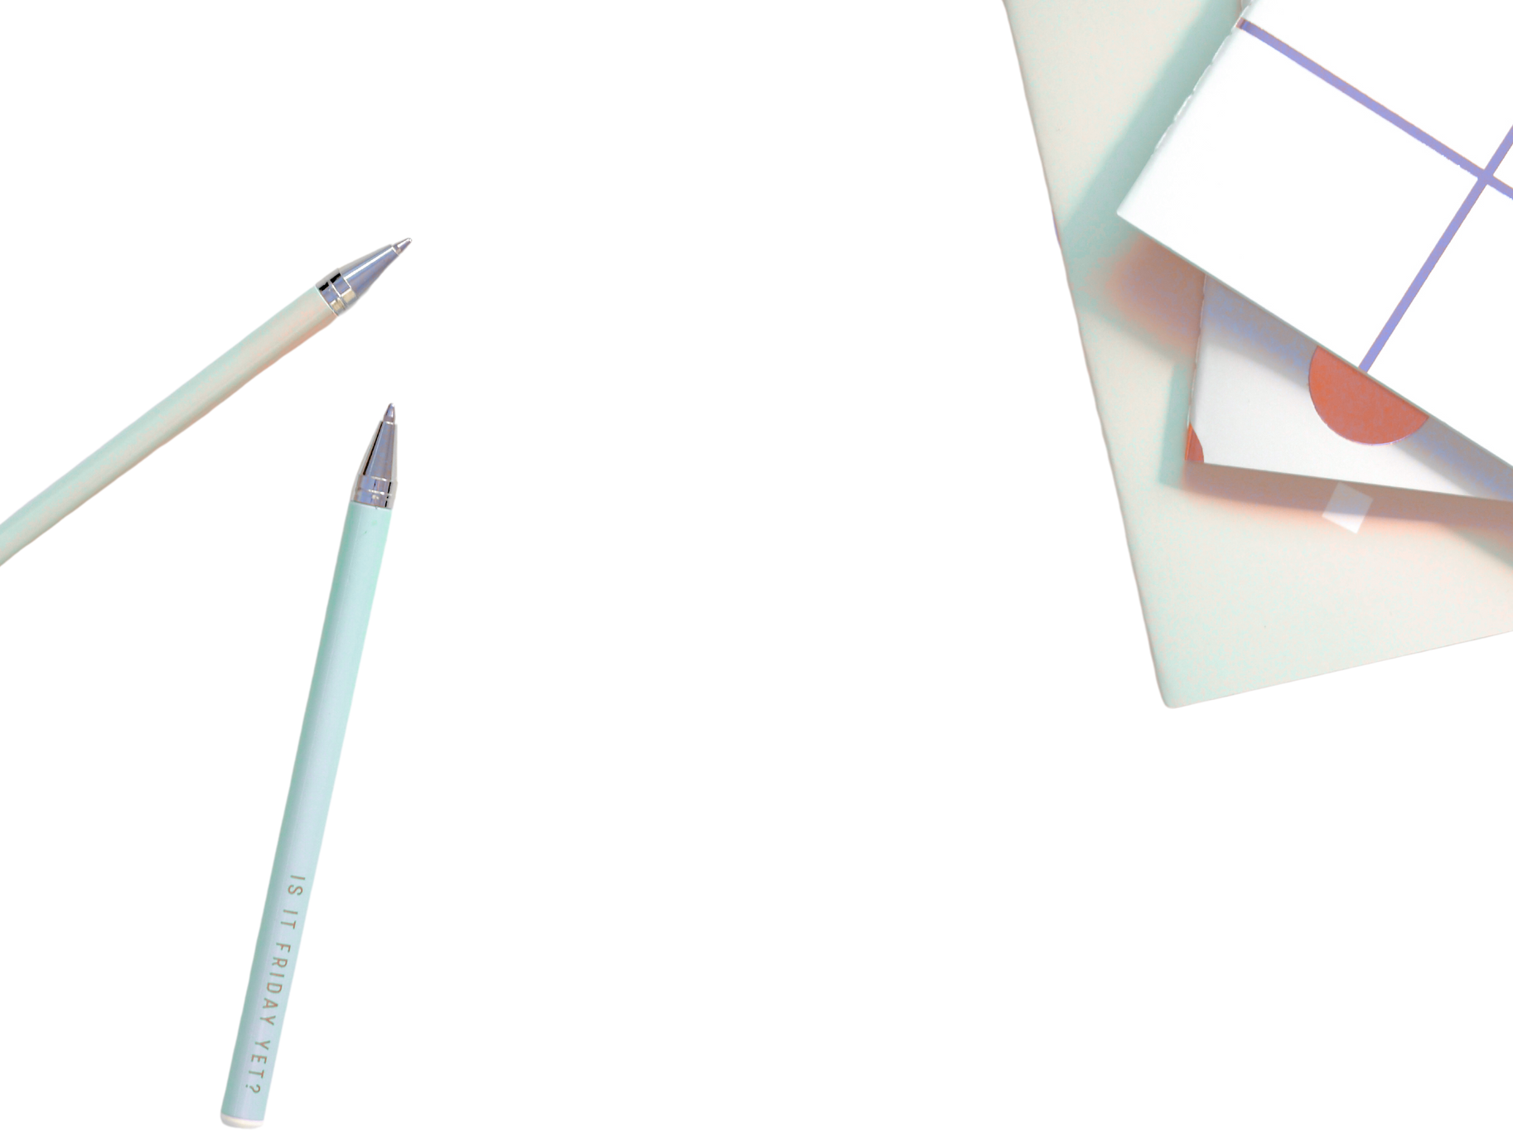


INFANTIL
Utilizamos cores primarias como o azul, o vermelho e o amarelo;
DESIGN
MINIMALISTA
Poucos efeitos visuais, tons pasteis e menos saturados;
SOFISTICADO
Design organizado e uniforme.

Slide 9
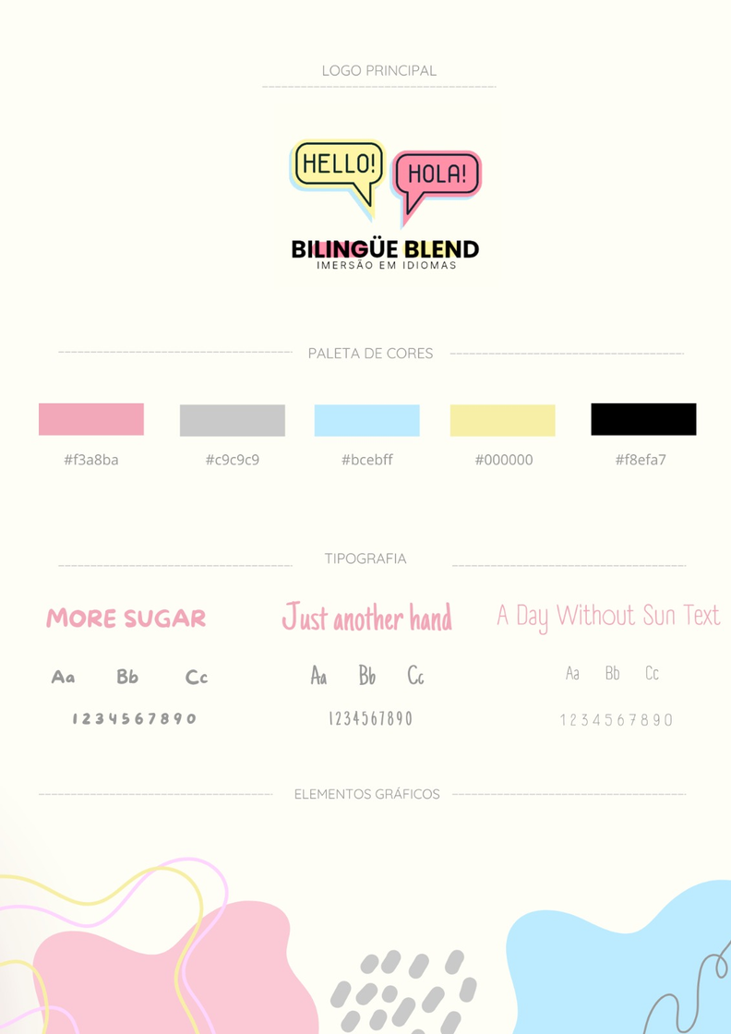
IDENTIDADE VISUAL

Slide 10
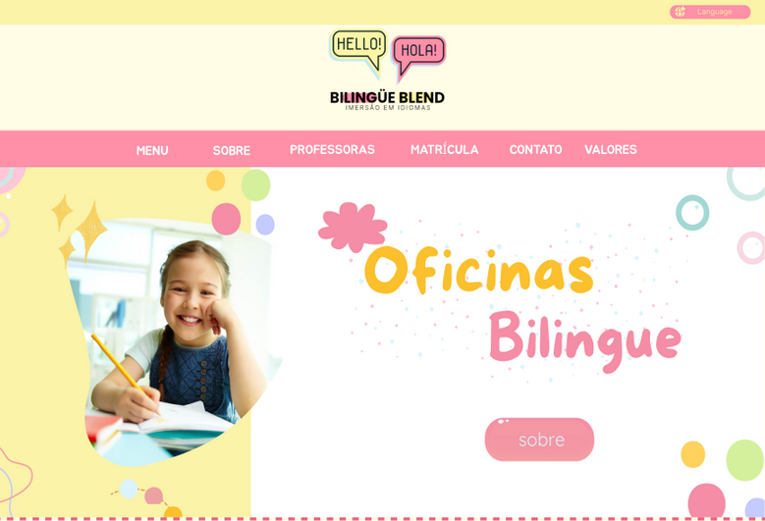
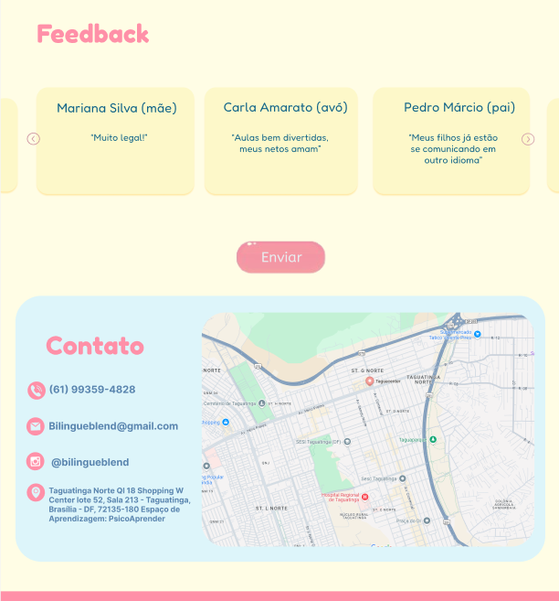
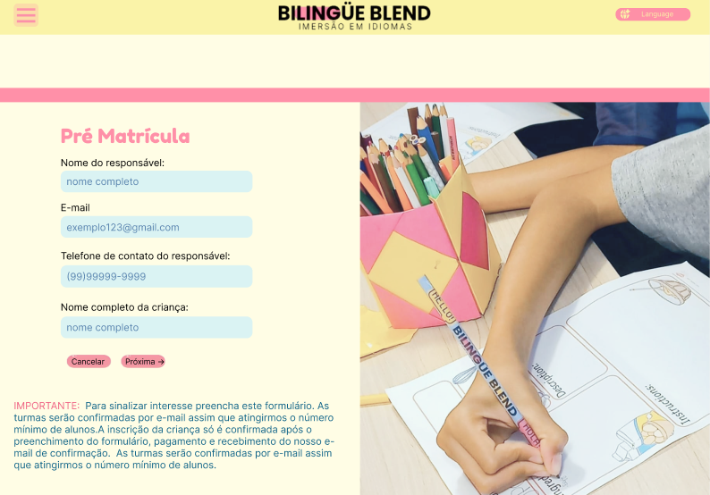

Slide 11
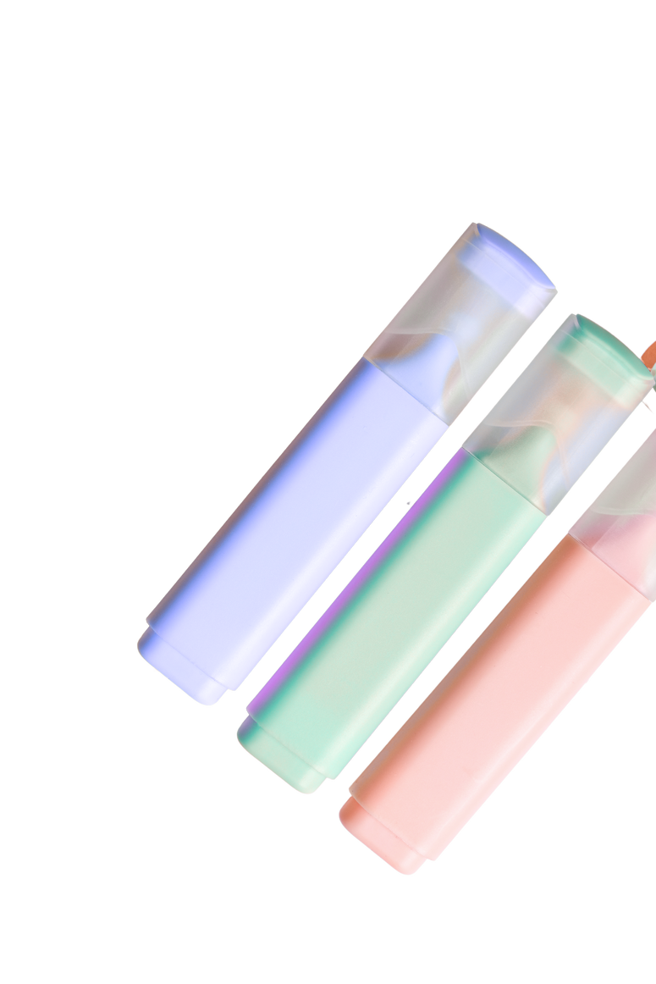

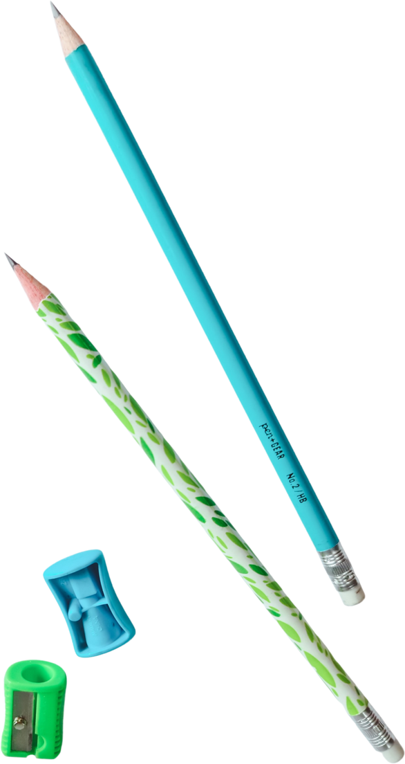

CONCLUSÃO
............................................

Slide 12
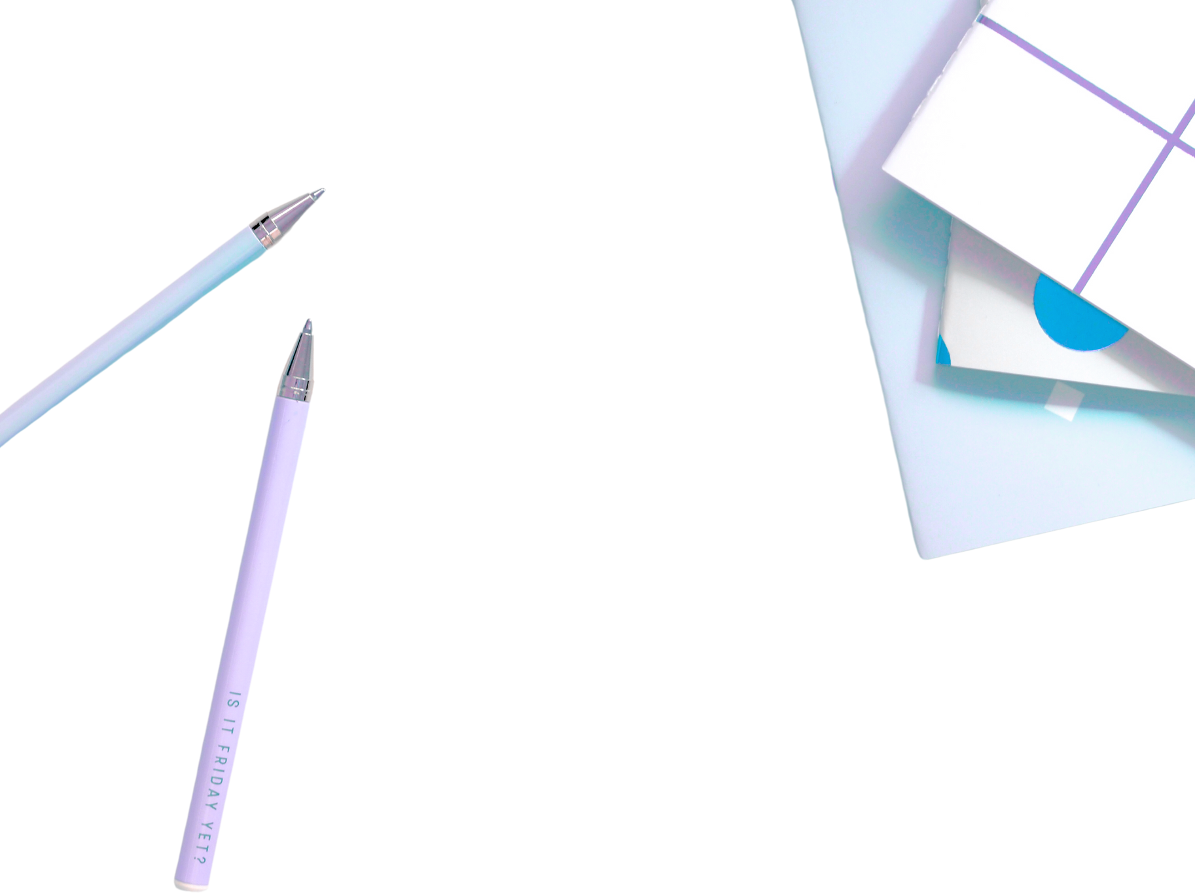

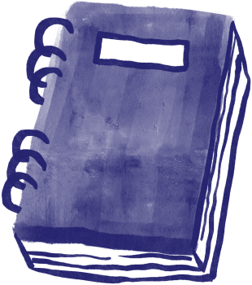
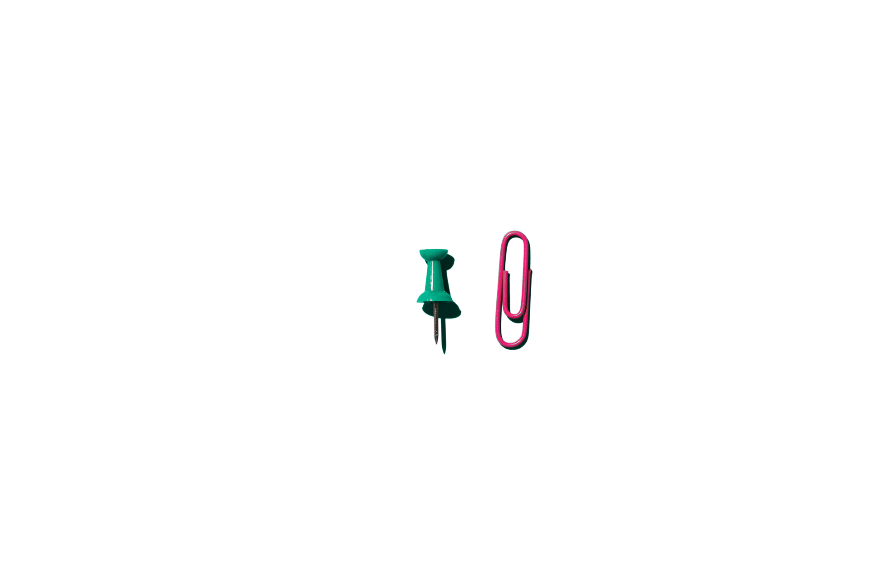
OBRIGADO

